Slide 1

Undirstöður hagfræði, 3. útgáfa
21. kafli ATVINNULEYSI
Myndasýning í PowerPoint

Slide 2
YFIRLIT 21. KAFLA
21.1 Mæling atvinnuleysis
21.2 Mynstur atvinnuleysis
21.3 Atvinnuleysi til skamms tíma
21.4 Atvinnuleysi til langs tíma

Slide 3
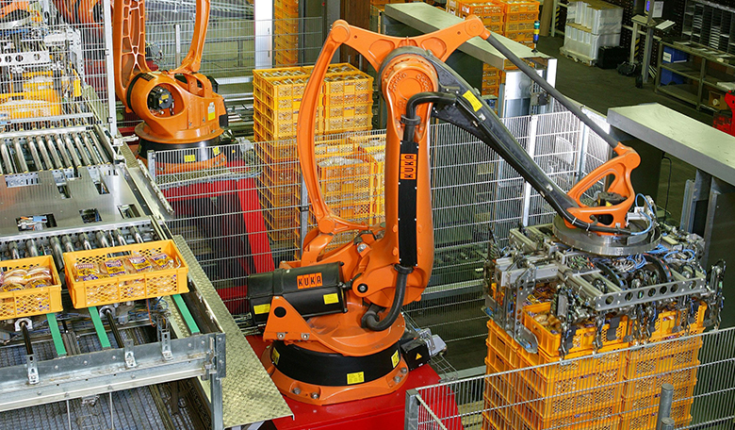
Vélmenni taka við störfunum
Vélmenni taka við störfum sem starfsfólk brauðverksmiðju hefur lengi sinnt. (Mynd: aðlögun á „Factory Automation Robotics Palettizing Bread“ eftir KUKA Roboter GmbH/Wikimedia Commons, almenningseign)

Slide 4
21.1 Mæling atvinnuleysis
Fullorðnum er skipt í eftirfarandi hópa:
  Starfandi – fólk sem vinnur gegn greiðslu.
  Atvinnulaust fólk – án atvinnu og í virkri atvinnuleit.
  Utan vinnuafls – fólk sem hvorki vinnur né leitar að vinnu, hvort sem það vill starf eða ekki.
    Einnig kallað „ekki á vinnumarkaði“
Vinnuafl – samanlagður fjöldi starfandi og atvinnulausra.
Atvinnuleysishlutfall – hlutfall fólks á vinnumarkaði sem leitar að starfi en er án atvinnu.
Atvinnuleysishlutfall = Atvinnulausir x 100
Heildarvinnuafl

Slide 5
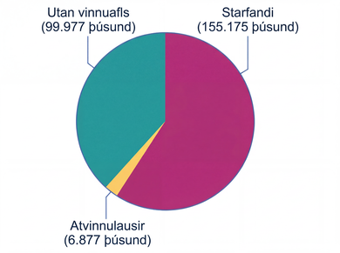
Skipting í starfandi, atvinnulausa og fólk utan vinnuafls meðal fullorðinna (16 ára og eldri), janúar 2021
Í janúar 2021 voru alls 262,029 milljónir fullorðinna á vinnualdri.
Af þeim voru 155,175 milljónir flokkaðar sem starfandi og 6,877 milljónir sem atvinnulausar.
Hinar 99,977 milljónirnar voru flokkaðar sem fólk utan vinnuafls.
Eins og síðar kemur í ljós segir þessi einfalda mynd þó ekki alla söguna.
Umræðuspurning: Hvert er atvinnuleysishlutfallið?

Slide 6
Dulið atvinnuleysi
„Dulið atvinnuleysi“ – fólk sem er ranglega flokkað sem starfandi, atvinnulaust eða utan vinnuafls.
  Fólk í hlutastarfi eða tímabundnu starfi sem leitar að fullu eða föstu starfi.
  Vanstarfandi – fólk í starfi sem krefst minni færni en það býr yfir.
  Fólk sem hefur gefist upp á atvinnuleit – hefur hætt að leita að vinnu vegna skorts á störfum við hæfi.

Slide 7
Atvinnuþátttaka
Atvinnuþátttaka – hlutfall fullorðinna sem annaðhvort eru starfandi eða atvinnulausir og leita að vinnu.
Atvinnuþátttaka = Heildarvinnuafl x 100
Heildarfjöldi fullorðinna
Umræðuspurning: Hver er atvinnuþátttakan samkvæmt tölunum frá nóvember 2021?

Slide 8
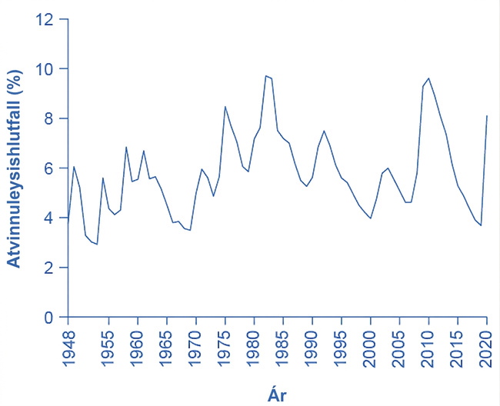
21.2 Mynstur atvinnuleysis
Atvinnuleysishlutfall í Bandaríkjunum hækkar og lækkar eftir því sem efnahagslífið fer inn í og út úr samdráttarskeiðum.
Til lengri tíma virðist atvinnuleysishlutfallið þó yfirleitt færast aftur inn á bilið 4–6%.
Atvinnuleysishlutfallið virðist hvorki hafa hækkað né lækkað til lengri tíma litið. (Heimild: Federal Reserve Economic Data (FRED), Unemployment Rate (UNRATE), https://fred.stlouisfed.org/series/UNRATE)

Slide 9
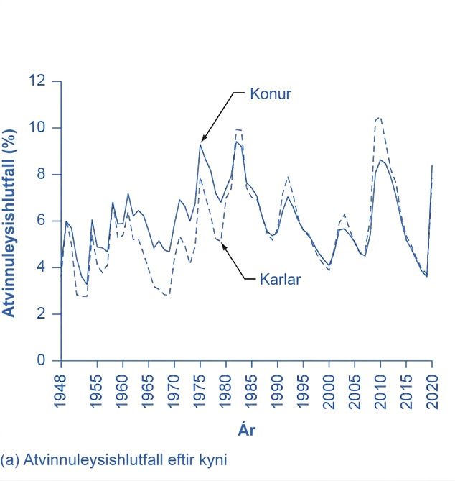
Atvinnuleysishlutfall eftir hópum – kyn
Atvinnuleysishlutfall karla var áður lægra en atvinnuleysishlutfall kvenna.
Undanfarna áratugi hafa hlutföllin verið mjög svipuð, en atvinnuleysishlutfall karla hefur oft verið nokkru hærra. (Heimild: www.bls.gov)

Slide 10
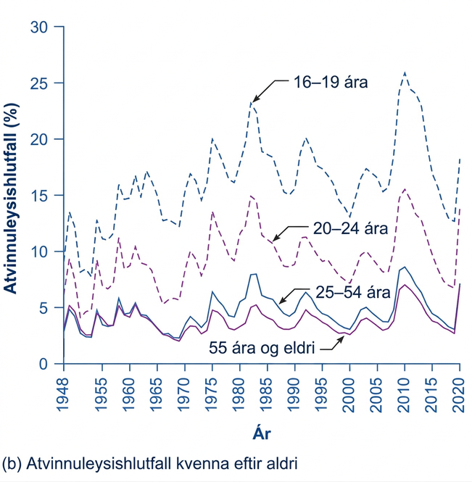
Atvinnuleysishlutfall eftir hópum – aldur
Atvinnuleysishlutfall er hæst meðal yngsta fólksins og lækkar með aldri. (Heimild: www.bls.gov)

Slide 11
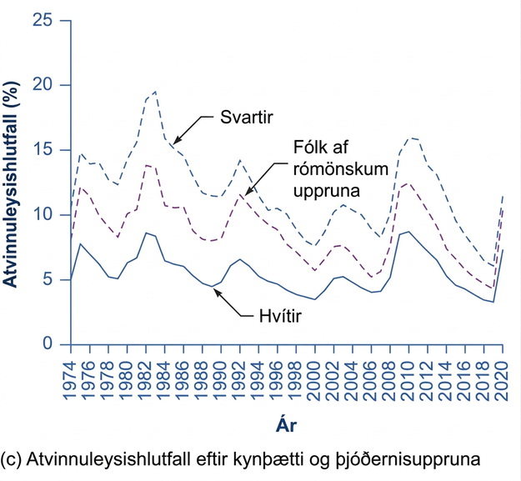
Atvinnuleysishlutfall eftir hópum – kynþáttur og þjóðernisuppruni
Þótt atvinnuleysishlutfall allra hópa hækki og lækki yfirleitt samtímis er hlutfallið meðal svartra að jafnaði um tvöfalt hærra en meðal hvítra, en hlutfall fólks af rómönskum uppruna liggur þar á milli. (Heimild: www.bls.gov)

Slide 12
Alþjóðlegur samanburður á atvinnuleysi
Í alþjóðlegum samanburði hefur atvinnuleysi í Bandaríkjunum yfirleitt verið nokkru minna en að meðaltali.
Gæta þarf varúðar við samanburð á atvinnuleysi milli landa vegna:
  Mismunandi skilgreininga á atvinnuleysi
  Mismunandi könnunaraðferða við mælingar á atvinnuleysi
    Hagstofur fátækari ríkja hafa takmarkað fjármagn og tæknilega getu.
  Ólíkra vinnumarkaða
    Í lágtekjulöndum starfa margir ekki hjá vinnuveitanda sem greiðir regluleg laun heldur sinna tímabundnum störfum, sjálfsþurftarbúskap og vöruskiptum.

Slide 13
21.3 Atvinnuleysi til skamms tíma
Hagsveifluatvinnuleysi – atvinnuleysi sem er nátengt hagsveiflunni, til dæmis aukið atvinnuleysi í samdrætti.
Samkvæmt framboðs- og eftirspurnarlíkani samkeppnisvinnumarkaðar með sveigjanlegum launum er atvinnuleysi að nokkru leyti ráðgáta.

Slide 14
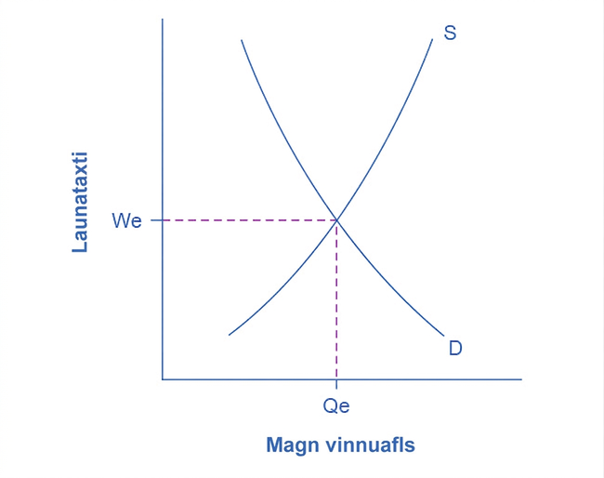
Atvinnuleysi og jafnvægi á vinnumarkaði
Á vinnumarkaði með sveigjanleg laun myndast jafnvægi við launin W_{e} og magn Q_{e.}
Þar er fjöldi þeirra sem vilja fá vinnu (sýndur með S) jafn fjölda lausra starfa (sýndur með D).

Slide 15
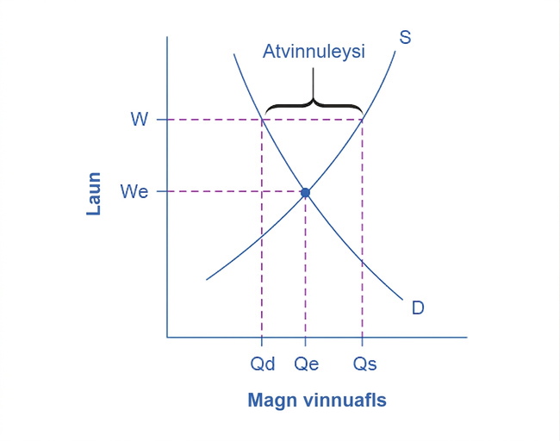
Tregbreytanleg laun á vinnumarkaði
Þar sem launin sitja föst við W, ofan jafnvægislauna, er fjöldi þeirra sem vilja fá vinnu (Q_{s}) meiri en fjöldi lausra starfa (Q_{d}).
Afleiðingin er atvinnuleysi, sem sýnt er með sviganum á myndinni.

Slide 16
Hvers vegna laun geta verið tregbreytanleg niður á við
Fólginn samningur – óskrifað samkomulag á vinnumarkaði um að vinnuveitandi reyni að koma í veg fyrir launalækkanir þegar efnahagslífið er veikt eða reksturinn á í erfiðleikum, en starfsmaðurinn vænti ekki mikilla launahækkana þegar vel árar.
Kenning um afkastalaun – kenning um að framleiðni starfsmanna, hvers um sig eða sem hóps, aukist ef vinnuveitandinn greiðir þeim hærri laun.
Hrakval af launalækkunum – ef vinnuveitendur lækka laun allra starfsmanna hætta þeir hæfustu.

Slide 17
Hvers vegna laun geta verið tregbreytanleg niður á við, framhald
Innherja- og útherjalíkan – núverandi starfsmenn fyrirtækis eru „innherjar“ sem þekkja verklag þess; nýráðið og væntanlegt starfsfólk eru „útherjar“.
Röksemd um samræmingu hlutfallslegra launa – erfitt er að koma almennum launalækkunum til leiðar í hagkerfinu og launafólk berst gegn þeim.

Slide 18
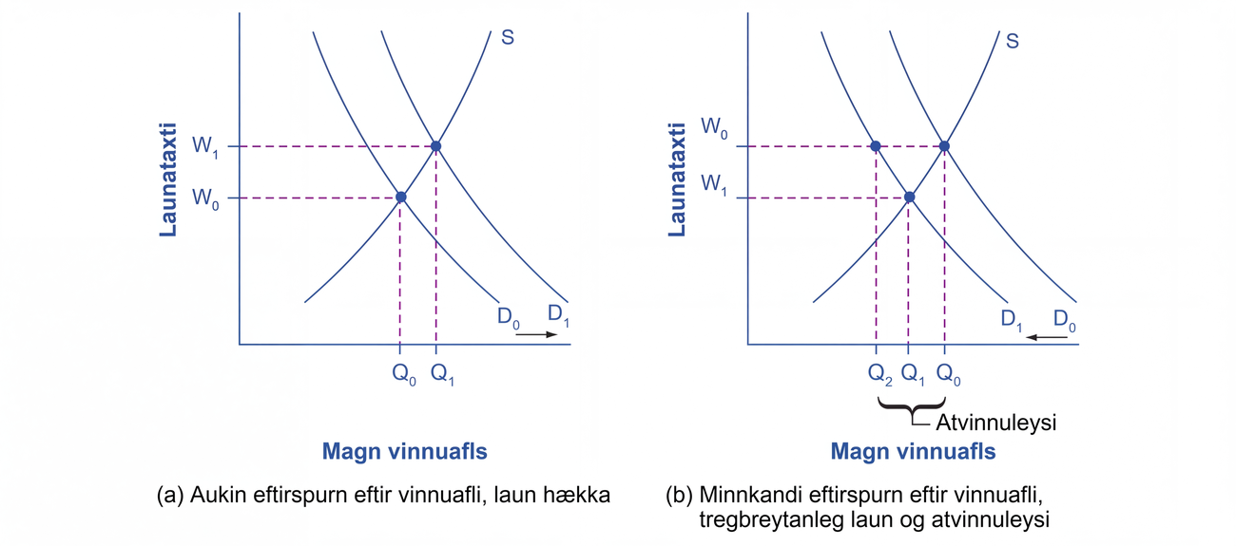
Hækkandi laun og lítið atvinnuleysi:
Hvar birtist atvinnuleysið í framboði og eftirspurn?
(a) Á vinnumarkaði þar sem laun geta hækkað leiðir aukin eftirspurn eftir vinnuafli frá D₀ til D₁ til þess að jafnvægismagn ráðins vinnuafls eykst úr Q₀ í Q₁ og jafnvægislaun hækka úr W₀ í W₁.

Slide 19
Hækkandi laun og lítið atvinnuleysi:
Hvar birtist atvinnuleysið í framboði og eftirspurn? (framhald)
(b) Á vinnumarkaði þar sem laun lækka ekki leiðir minnkuð eftirspurn eftir vinnuafli frá D₀ til D₁ til þess að eftirspurt magn vinnuafls við upphaflegu launin (W₀) minnkar úr Q₀ í Q₂. Þessir starfsmenn vilja vinna fyrir ríkjandi laun (W₀) en geta ekki fundið vinnu.

Slide 20
21.4 Atvinnuleysi til langs tíma
Jafnvægisatvinnuleysi – það atvinnuleysisstig sem ríkja myndi í vaxandi og heilbrigðu hagkerfi vegna samspils þeirra efnahagslegu, félagslegu og pólitísku þátta sem eru fyrir hendi hverju sinni.
  Leitaratvinnuleysi – atvinnuleysi sem verður þegar fólk færist milli starfa.
  Kerfislægt atvinnuleysi – atvinnuleysi sem stafar af því að fólk skortir færni sem vinnuveitendur sækjast eftir.
Hagfræðingar telja fulla atvinnu ríkja þegar mælt atvinnuleysi er jafnt jafnvægisatvinnuleysi.

Slide 21
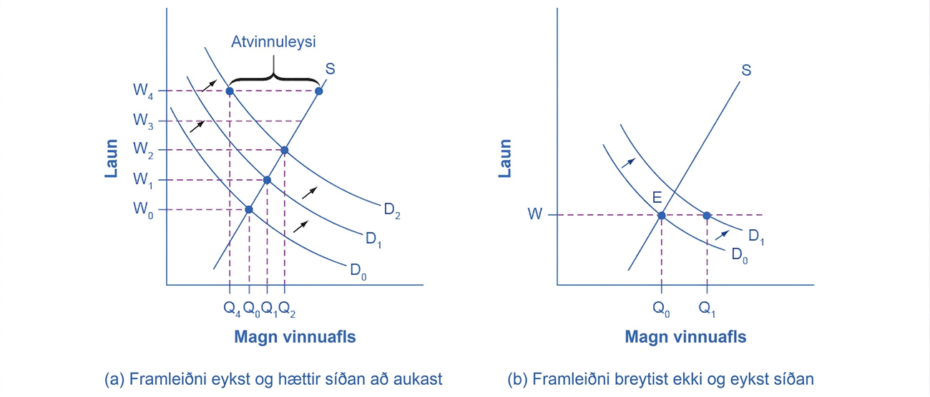
Breytingar á framleiðni og jafnvægisatvinnuleysi
Framleiðni eykst og eftirspurn eftir vinnuafli vex. Vinnuveitendur og launafólk venjast reglulegum launahækkunum.
Síðan hættir framleiðni skyndilega að aukast.
Það tekur tíma að átta sig á því að framleiðni eykst ekki lengur.
Því halda laun áfram að hækka eins og áður, en eftirspurn eftir vinnuafli eykst ekki lengur. Við launin W₃ og W₄ ríkir atvinnuleysi þar sem framboð vinnuafls er meira en eftirspurnin.

Slide 22
Breytingar á framleiðni og jafnvægisatvinnuleysi
(framhald)
Framleiðni hefur um skeið ekkert aukist og því hafa atvinnurekendur og launafólk sætt sig við jafnvægislaunin (W).
Þá eykst framleiðni óvænt og eftirspurn eftir vinnuafli færist frá D₀ til D₁.
Við launin (W) er eftirspurn eftir vinnuafli meiri en framboðið. Þar sem fjölmörg störf eru í boði verður atvinnuleysið lítið.

Slide 23
Opinber stefna og jafnvægisatvinnuleysi
Á framboðshlið vinnumarkaðarins getur opinber aðstoð við atvinnulausa haft áhrif á hversu kappsamlega fólk leitar sér að vinnu.
  Dæmi: Atvinnuleysistryggingar, félagslegar bætur, mataraðstoð og opinber heilbrigðisþjónusta geta lækkað fórnarkostnað atvinnuleysis → launafólk kann því að leggja minni áherslu á að leita að nýju starfi.
Það sem virðist skipta mestu máli er hve lengi aðstoðin stendur.
  Skammtímabætur (vikur/mánuðir) samanborið við langtímabætur (ár)
Opinber aðstoð við atvinnuleit eða endurmenntun getur stundum flýtt fyrir því að fólk snúi aftur til vinnu.

Slide 24
Opinber stefna og jafnvægisatvinnuleysi, framhald
Á eftirspurnarhlið vinnumarkaðarins getur opinber stefna haft áhrif á vilja fyrirtækja til að ráða starfsfólk:
  Reglur hins opinbera
  Samfélagslegar stofnanir
  Starfsemi stéttarfélaga

Slide 25
Jafnvægisatvinnuleysi á síðustu árum
Undirliggjandi efnahagslegir, félagslegir og pólitískir þættir sem ákvarða jafnvægisatvinnuleysi geta breyst með tímanum. Því getur jafnvægisatvinnuleysi einnig breyst.
Nýjar áætlanir hagfræðinga setja jafnvægisatvinnuleysi í Bandaríkjunum við 4,5–5,5%, lægra en áður.
Ástæður þessa lægra hlutfalls:
  Netið sem tæki til atvinnuleitar
  Vöxtur starfsmannaleigna
  Hækkandi aldur „eftirstríðskynslóðarinnar“

Slide 26
Notkunarleyfi
Þetta ítarefni frá OpenStax er © Rice University og gefið út samkvæmt alþjóðlega CC BY-NC-SA 4.0-notkunarleyfinu. Aðeins má afrita það eða breyta því í óviðskiptalegum tilgangi, geta verður OpenStax og Rice University sem rétthafa og tilgreina allar breytingar. Öll aðlöguð útgáfa verður að vera gefin út með sams konar notkunarleyfi.

